Slide 1
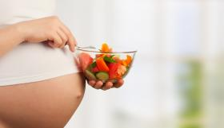
¡Estoy esperando un bebé! ¿Y ahora qué debo comer?
Mª Esther Serrano Poveda. Pediatra
www.familiaysalud.es

Slide 2
¿Cuál es la dieta de una embarazada?
Dieta equilibrada con todo tipo de alimentos
Utiliza el sentido común: no hay que “comer por dos”
Sigue el control por tu médico
www.familiaysalud.es

Slide 3
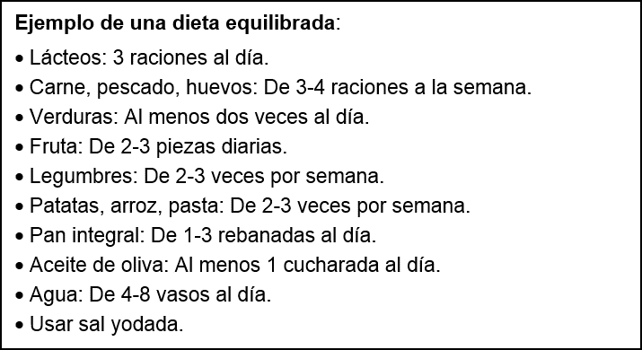
¿Cómo es una dieta equilibrada?
www.familiaysalud.es

Slide 4
¿Alguna precaución?
Evitar el exceso de cafeína, té, sal y dulces.
El alcohol sí debe estar prohibido.
Evitar los alimentos no controlados sanitariamente
Evitar carnes o pescados crudos o poco cocinados
Evitar consumir pescados de gran tamaño
Las dietas vegetarianas estrictas deben estar bien controladas
Evitar dietas restrictivas y de adelgazamiento
EL ALCOHOL ES PELIGROSO Y PERJUDICIAL PARA TU BEBÉ
www.familiaysalud.es

Slide 5
¿Necesitamos algún suplemento vitamínico?
SUPLEMENTO | RIESGO | ¿ES PRECISO?
HIERRO | Anemia | A partir 2º trimestre si hay riesgo
ACIDO FOLICO | Espina bífida, anencefalia, labio leporino y fisura palatina, anemias y enfermedades cardiovasculares | Durante 12 semanas primeras
IODO | Trastornos del desarrollo cerebral y neurológico | En mujeres que no toman al día 3 raciones de leche y derivados lácteos + 2 g de sal yodada.
MULTIVITAMINICO | NO | NO
www.familiaysalud.es

